Slide 1


Tredjeparts leverandørsikkerhed
Enhed - 3 for ledere 1 – uge 6

Slide 2


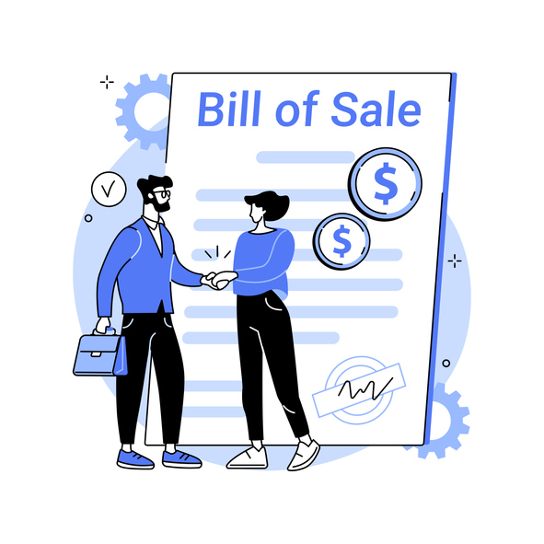
Informationssikkerhed for ledere
Navn på enhed (modul):
Tredjeparts leverandørsikkerhed
Indkøbskrav henviser til de varer og tjenesteydelser, der skal erhverves fra organisationer uden for den udførende organisation. Af forskellige årsager stoler udførende organisationer nogle gange på, at leverandører leverer det, der er nødvendigt for at fuldføre et projekt .
Notes:
Indkøbskrav henviser til de varer og tjenesteydelser, der skal erhverves fra organisationer uden for den udførende organisation. Af forskellige årsager stoler udførende organisationer nogle gange på, at leverandører leverer det, der er nødvendigt for at fuldføre et projekt.
Overvej f.eks. widgetproducenten, der påtager sig et projekt for at automatisere deres lagersporingssystem. Nogle af projektarbejdet involverer flytning af lagerbeholdere i deres hovedlager. Nogle af arbejdsaktiviteterne involverer skræddersyet softwareudvikling. Hvad angår softwareudviklingsaktiviteterne, har widgetproducenten ikke en menneskelig ressource, der ved, hvordan man udvikler softwareapplikationen. Med hensyn til softwareudviklingsaktiviteterne skal widgetproducenten anskaffe disse tjenester.

Slide 3

WBSN'er
Web-baserede sociale netværk (WBSN'er) er online-fællesskaber, der giver brugerne mulighed for at offentliggøre ressourcer (f.eks. personlige data, annoteringer, blogs) og etablere relationer, muligvis af en anden type til formål, der kan vedrøre forretning, underholdning, religion, dating, og så videre.
Notes:
Web-baserede sociale netværk (WBSN'er) er online-fællesskaber, der giver brugerne mulighed for at offentliggøre ressourcer (f.eks. personlige data, annoteringer, blogs) og etablere relationer, muligvis af en anden type til formål, der kan vedrøre forretning, underholdning, religion, dating, og så videre.
I de sidste par år har brugen og udbredelsen af WBSN'er været stigende, med omkring 300 websteder, der indsamler oplysninger fra mere end 400 millioner registrerede brugere. Som følge heraf bruges "nettomodellen" i dag mere og mere til at kommunikere, dele information, træffe beslutninger og 'gøre forretning' af virksomheder og organisationer.

Slide 4

Tredjepartsleverandør
En tredjepartsleverandør er en person eller virksomhed, der leverer tjenester til en anden virksomhed (eller denne virksomheds kunder).
Samarbejde er nøglen til succes. At arbejde med tredjeparter hjælper virksomheder med at øge deres produktivitet og effektivitet, producere bedre produkter og tjenester, ansætte højt kvalificerede eksperter og reducere omkostningerne.
Notes:
En tredjepartsleverandør er en person eller virksomhed, der leverer tjenester til en anden virksomhed (eller denne virksomheds kunder). Mens leverandører betragtes som "tredjeparter", adskiller nogle industrier en "tredjepartsleverandør" specifikt som en leverandør under skriftlig kontrakt, men ikke alle leverandører arbejder under en kontrakt. For klarhedens skyld henviser udtrykket "tredjepartsleverandør" i denne artikel til enhver person eller virksomhed, der leverer tjenester til en anden virksomhed med eller uden en kontrakt.
Samarbejde er nøglen til succes. At arbejde med tredjeparter hjælper virksomheder med at øge deres produktivitet og effektivitet, producere bedre produkter og tjenester, ansætte højt kvalificerede eksperter og reducere omkostningerne. Men alle disse fordele kommer til prisen af øgede cybersikkerhedsrisici. Mindre fejl i din tredjepartsleverandørs sikkerheds- og privatlivsrutiner kan blive til cybersikkerhedssvagheder for din virksomhed.

Slide 5
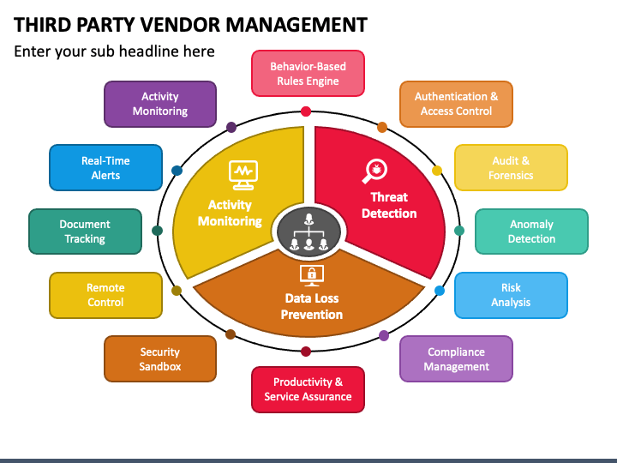
Tredjepartsleverandørstyring _ _
Varer og tjenesteydelser opnået fra
tredjepartsleverandører kan omfatte ,
men er ikke begrænset til:
Cloud webhostingtjenester
Cloud-baserede softwareløsninger
Vedligeholdelse af udstyr
Entreprenører af enhver art
Call center udbydere
Bogføring/finansrevisorer
Advokater
Notes:
Varer og tjenester opnået fra tredjepartsleverandører kan omfatte , men er ikke begrænset til:
Cloud webhostingtjenester. En cloud-hostingleverandør kan levere alt fra diskplads og båndbredde til kryptering og højteknologiske sikkerhedsløsninger.
Cloud-baserede softwareløsninger. SaaS-softwareleverandører giver adgang til softwareprogrammer enten til din virksomhed eller dine kunder. For eksempel marketing automation platforme, CRM'er, regnskabspakker mv.
Vedligeholdelse af udstyr. Firmaet, der reparerer din kopimaskine, og det team, der administrerer din netværkssikkerhed, er tredjepartsleverandører.
VVS service. Det lokale HVAC-firma, der servicerer din enhed, leverer tjenester fra tredjepartsleverandører.
Entreprenører af enhver art. Enhver entreprenør, kort- eller langsigtet, er en tredjepartsleverandør.
Call center udbydere. Hvis du hoster dit callcenter hos et andet firma, betragtes det som en tredjepartsleverandør.
Bogføring/finansrevisorer. Enhver person eller virksomhed ansat til at administrere din økonomi, budgettere eller revidere din økonomi er en tredjepartsleverandør.
Advokater. Nogle gange er det nødvendigt at konsultere en advokat, før du underskriver kontrakter eller foretager store indkøb. Alle juridiske tjenester betragtes som tredjepartsleverandører.

Slide 6
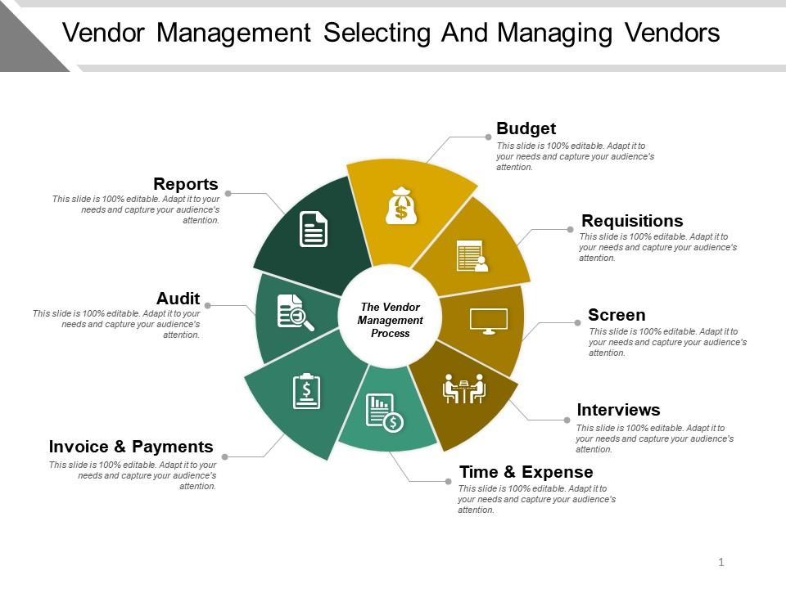
Valg og styring Sælgere
Hvad er fordelene ved at bruge tredjepartsleverandører til tjenesteudbydere?
Du vil spare tid
Du vil spare penge
Du får værdifuld ekspertise
Notes:
I dagens verden er det umuligt at undgå at bruge tredjepartsleverandører. Uanset hvor mange afdelinger din virksomhed opretter, vil du aldrig dække enhver service, du nogensinde får brug for. Det bør du heller ikke, da virksomheder skal bestemme den rette balance mellem kompetencer, der er væsentlige for virksomheden kontra dem, der kan outsources.
Hvad er fordelene ved at bruge tredjepartsleverandører til tjenesteudbydere?
Du vil spare tid
Ingen har tid til at lære alle færdigheder eller ansætte enhver person, der er nødvendig for at drive en virksomhed. Tredjepartsleverandører får forretningsprocesserne til at køre problemfrit ved at opnå alle de professionelle tjenester, der kræves for at drive og udføre ordrer til dine kunder
Du vil spare penge
Den største fordel er måske omkostningsbesparelserne. At kontrahere en tredjepartsleverandør til arbejde efter behov kan være betydeligt billigere end altid at have fagfolk på virksomhedens lønliste. For eksempel er det langt billigere at hyre en advokat, når du har brug for en, i stedet for at holde en advokat tilbage.
Du får værdifuld ekspertise
Din virksomhed har ikke tid til at udvikle et nyt team af eksperter. Tiden og omkostningerne ved at gøre det ville være enorme. At hyre en tredjepartsleverandør for ekspertise, du ikke har internt, vil sandsynligvis give bedre resultater.

Slide 7
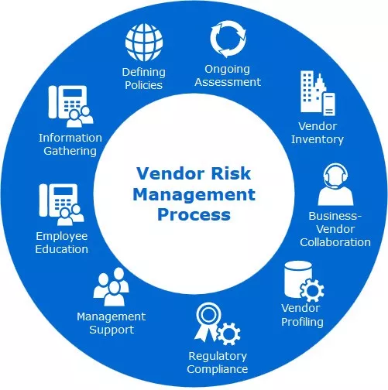
Leverandør risikostyring
Hvad er risikoen ved at bruge tredjepartsleverandører?
Tredjeparter tager muligvis ikke deres netværkssikkerhed så seriøst, som du ønsker.
Den største risiko er at vælge et tredjepartsforhold, der ikke stemmer overens med dine sikkerhedsstandarder.
Du har brug for en leverandør, der forstår reglerne og er villig til at tilpasse sig for at opfylde disse regler.
Notes:
Efterhånden som organisationer i stigende grad er afhængige af tredjepartsleverandører til at levere væsentlige tjenester, bliver de også mere sårbare over for leverandørrelaterede cybersikkerhedsrisici. En nylig undersøgelse viste, at næsten 60 % af virksomhederne oplevede et databrud på grund af en tredjepartsleverandør i det seneste år. Men hvad er de mest almindelige leverandørcyberhuller, som organisationer bør være opmærksomme på?
Hvad er risikoen ved at bruge tredjepartsleverandører?
Tredjeparter tager muligvis ikke deres netværkssikkerhed så seriøst, som du ønsker. Ved at vide dette kan hackere vælge ikke at angribe din virksomhed direkte. I stedet kan de lede efter et lettere mål blandt dine tredjepartsleverandører. En kompromitteret underleverandør kan nemt gøres til et indgangspunkt for cyberkriminelle.
Hvis dine leverandører ikke leverer, vil du ikke levere. Risiko er dog iboende i ethvert forretningsforhold. Brug af tredjepartsleverandører kommer med mange risici, hvoraf de fleste kan afbødes.
Den største risiko er at vælge et tredjepartsforhold, der ikke stemmer overens med dine sikkerhedsstandarder. For eksempel skal dit netværkssikkerhedsteam følge sikkerhedsprotokoller, der lever op til dine specifikke standarder. Hvis din virksomhed er bundet af regler som sygesikring, har du ikke råd til at hyre et netværkssikkerhedsfirma, der ikke overholder sygesikringens regler. Du har brug for en leverandør, der forstår reglerne og er villig til at tilpasse sig for at opfylde disse regler.

Slide 8
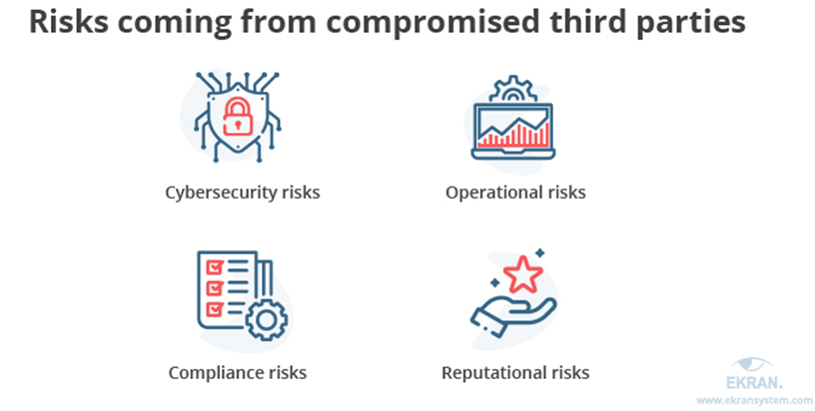
Leverandør risikostyring
DATABRUD ER EKSTREMT FORBINDENDE
ISÆR NÅR DU BESKYTTER PERSONOPLYSNINGER
En kompromitteret tredjepartsleverandør kan føre til flere risici
som kan opdeles i fire hovedkategorier:
Notes:
Databrud er ekstremt forstyrrende, især når du beskytter personlige oplysninger. Desværre er databrud stigende og er mere almindelige end nogensinde før. Databrud kan forårsage driftsforstyrrelser, ødelæggende økonomiske konsekvenser, retssager og et skadet omdømme. For at undgå disse kan du ikke svigte din vagt, når det kommer til din egen eller dine leverandørers sikkerhed.
Afhængigt af arten af tredjepartsleverandørkompromis kan en organisation stå over for forskellige risici. Lad os se på de mest almindelige risikokategorier og de trusler, du skal være forberedt på at afbøde. En kompromitteret tredjepartsleverandør kan føre til flere risici, der kan opdeles i fire hovedkategorier
Cybersikkerhedsrisici - Underleverandører har normalt legitim adgang til forskellige miljøer, systemer og data fra deres kunder. Angribere kan bruge en tredjepartsleverandør som et indgangspunkt for at forsøge at få fat i dine værdifulde aktiver.
Operationelle risici — Cyberkriminelle kan målrette mod dine interne systemer og de tjenester, du bruger, i stedet for kun dine data. Dette kan føre til delvise afbrydelser af dine operationer eller endda stoppe dem helt.
Overholdelsesrisici - Internationale, lokale og branchespecifikke standarder og regler fastsætter strenge cybersikkerhedskriterier, som organisationer skal opfylde. Desuden skal tredjeparter, der arbejder med disse organisationer, også overholde disse krav. Manglende overholdelse fører normalt til betydelige bøder og skader på omdømmet.
Omdømmerisici — At få dine værdifulde data og systemer kompromitteret fungerer som et rødt flag for dine partnere og kunder, både nuværende og fremtidige. At genvinde deres tillid vil tage meget tid og kræfter. Og desværre er der ingen garanti for, at du vil være i stand til at genvinde dit omdømme efter en alvorlig cybersikkerhedshændelse.

Slide 9
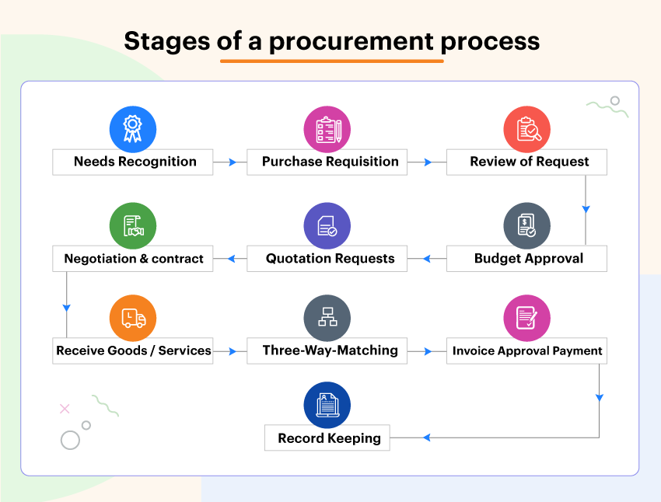
Leverandør risikostyring
Krav til indkøb
Fase 1 : Identificer et behov for produkter og/eller tjenester.
Trin 2 : Opret og indsend en købsanmodning.
Trin 3 : Evaluer og vælg leverandører/leverandører.
Trin 4 : Forhandle vilkårene for en kontrakt med den valgte leverandør.
Trin 5 : Afslut en indkøbsordre.
Trin 6 : Ordrestyring
Notes:
Af forskellige årsager stoler udførende organisationer nogle gange på, at leverandører leverer det, der er nødvendigt for at fuldføre et projekt. Især SMV'erne. Indkøbskrav er derfor af yderste vigtighed for at arbejde med tredjepartsleverandørsikkerhed.
Indkøbskrav henviser til de varer og tjenesteydelser, der skal erhverves fra organisationer uden for den udførende organisation. Af forskellige årsager stoler udførende organisationer nogle gange på, at leverandører leverer det, der er nødvendigt for at fuldføre et projekt.
Selvom det er rigtigt, at indkøb er en meget individualiseret proces, er der også flere grundlæggende faser, som generelt vil blive brugt over hele linjen.
Det første trin i indkøbsprocessen er at identificere krav. Alle indkøbskrav begynder med opfattelsen af et behov. Behovet for at krydse en vandmasse kan skabe et krav om at bygge en bro, en færge eller andre transportsystemer.

Slide 10
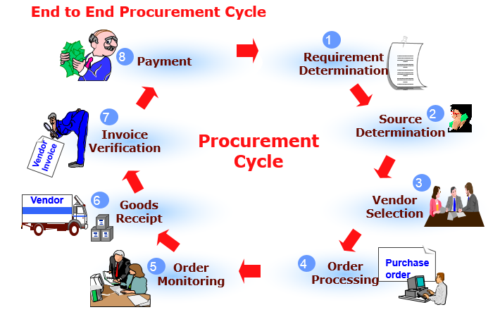
Krav til indkøb
Trin 1: Identificer et behov for produkter og/eller tjenester
Inden indkøbsprocessen kan begynde, skal et specifikt behov anerkendes.
På dette stadium er det nødvendigt klart at definere behovet
Notes:
Inden indkøbsprocessen kan begynde, skal et specifikt behov anerkendes. For eksempel kan en organisation være interesseret i at købe nye computerskærme, genbestille deres månedlige levering af papirprodukter eller anskaffe sig opdateret software. Afhængigt af virksomhedsstrukturen kan dette trin administreres af virksomhedsejere, afdelingsledere, ledelsesteam, personale og/eller indkøbsledere. I denne fase vil der blive opstillet et budget, og der vil ofte blive vurderet et samlet overblik over udgifterne.
På dette stadium er det nødvendigt klart at definere behovet, og dette kan gøres ved hjælp af en undersøgelse for at bestemme den bedste måde at krydse vandmassen på (i betragtning af den nuværende situation og det forventede fremtidige behov), og derefter typen af bro til være konstrueret, eller en sammenlignende cost/benefit-analyse for at bestemme den bedste løsning mellem en bro og andre alternativer. Undersøgelsen bør omfatte, om behovet kan opfyldes internt eller udliciteres, kvantificering af det indledende budgetoverslag og en idé om leveringstiden.

Slide 11

Krav til indkøb
Trin 2: Opret og indsend en købsanmodning.
En købsanmodning (eller indkøbsrekvisition) er en formel anmodning om varer eller tjenester
Notes:
En købsanmodning (eller indkøbsrekvisition) er en formel anmodning om varer eller tjenester og indsendes generelt ved hjælp af specialiseret indkøbssoftware. Ofte vil købsanmodningen stamme fra en medarbejder eller leder og derefter blive gennemgået af organisationens indkøbsteam.
Når en købsanmodning er godkendt, bliver den en købsordre. Skulle anmodningen dog blive afvist, vil den typisk blive returneret til afsenderen med en kort forklaring. En afvist indkøbsordre, selvom den ikke er ideel, kan være en god læringsmulighed.

Slide 12
Krav til indkøb
Trin 3: Evaluer og vælg leverandører/leverandører
Det næste trin er at vurdere forskellige leverandører og derefter vælge en, der opfylder de vigtigste krav.
For de bedste resultater skal du overveje det "store billede" af, hvad en leverandør kan tilbyde, herunder:
Nem kommunikation
Virksomhedsetik
Ansvarlighed
Produktionsevner
Notes:
Det næste trin er at vurdere forskellige leverandører og derefter vælge en, der opfylder de vigtigste krav. Nogle organisationer vedligeholder et katalog over godkendte leverandører, med forskellige leverandører, der allerede har bevist sig selv.
Indhentning af leverandører er en proces, der kan variere fra simpel til kompleks, med dens omfang bestemt af de(n) aktuelle krav. Normalt vil flere anmodninger om tilbud (RFQ) blive sendt til forskellige leverandører, så organisationen/indkøbsteamet kan sammenligne priser og muligheder.
Husk at prisen ikke bør være den eneste afgørende, når du vælger en leverandør. For de bedste resultater skal du overveje det "store billede" af, hvad en leverandør kan tilbyde, herunder:
Nem kommunikation
Virksomhedsetik
Ansvarlighed
Produktionsevner
Efter at en leverandør er blevet valgt, er det vigtigt at investere tid og energi i forholdet. Et godt forhold til en leverandør kan låse op for bedre besparelser og service og levere maksimal værdi på lang sigt.

Slide 13
Krav til indkøb
Trin 4: Forhandle vilkårene for en kontrakt med den valgte leverandør
Notes:
Trin 4: Forhandle vilkårene for en kontrakt med den valgte leverandør
Når du har valgt den bedst passende leverandør, er det tid til at gå videre til kontraktforhandlinger. Med hensyn til succesfulde indkøb er dette et af de langt mest kritiske stadier. Det er i denne fase, du vil skitsere – og acceptere – priser samt detaljer såsom leveringsplaner, specifikke vilkår og betingelser og mere. Det kan ofte være nyttigt at vurdere tidligere kontrakter for at lokalisere muligheder for forbedringer, så du kan tage en mere informeret tilgang fremadrettet.

Slide 14
Krav til indkøb
Trin 5 og Trin 6: Ordrestyring
Efterhånden som varerne/tjenesterne leveres, bør der være nogen ansvarlig, ideelt set slutbrugeren af produktet eller tjenesterne, for at kontrollere, at alle standarder er overholdt leveringsfrister, produktmængder og kvalitet osv.
Notes:
Trin 5 og 6: Færdiggør en indkøbsordre / Ordrestyring
Efterhånden som varerne/tjenesterne leveres, bør der være en person, der er ansvarlig, ideelt set slutbrugeren af produktet eller tjenesterne, for at kontrollere, at alle standarder er overholdt leveringsfrister, produktmængder og kvalitet osv. Hvis der er problemer med varer (f.eks. beskadigede produkter), har du mulighed for at afvise leveringen. Klar kommunikation med sælgeren er nøglen i tilfælde af eventuelle leveringsproblemer.
Efterhånden som teknologi og kommunikation gør det muligt for virksomheder at udvide deres forsyningskæder, øges kompleksiteten af leverandørrisikostyring. Din virksomhed arbejder sandsynligvis med flere leverandører end nogensinde før, og hver af disse leverandører vil udgøre en vis grad af risiko for din organisation

Slide 15
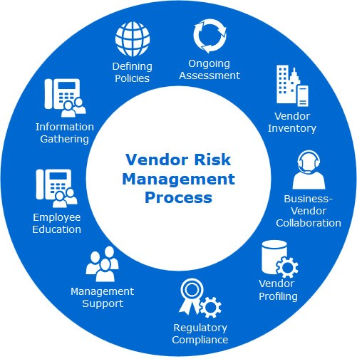
Leverandør risikostyring
Leverandørsikkerhedsrisikostyring er en strategi designet til at begrænse antallet af trusler, sårbarheder og svagheder, som din organisation står over for på grund af leverandørerne i din forsyningskæde.
En leverandør er typisk en tredjepartsorganisation, der sælger et produkt, en tjeneste eller et stykke udstyr, som din virksomhed har brug for at drive.
Notes:
Leverandørsikkerhedsrisikostyring er en strategi designet til at begrænse antallet af trusler, sårbarheder og svagheder, som din organisation står over for på grund af leverandørerne i din forsyningskæde. En leverandør er typisk en tredjepartsorganisation, der sælger et produkt, en tjeneste eller et stykke udstyr, som din virksomhed har brug for at drive.
Efterhånden som teknologi og kommunikation gør det muligt for virksomheder at udvide deres forsyningskæder, øges kompleksiteten af leverandørrisikostyring. Din virksomhed arbejder sandsynligvis med flere leverandører end nogensinde før, og hver af disse leverandører vil udgøre en vis grad af risiko for din organisation
Hver leverandør vil, når den er forbundet til din organisation, bære et vist niveau af cybersikkerhedsrisiko. Hvis de undlader at opretholde deres afslutning på aftalen, eller hvis de er offer for et cyberangreb, kan det påvirke din organisation direkte. En effektiv risikovurdering, som en del af en større risikostyringsplan for leverandører, stræber efter at identificere disse potentielle fejlpunkter længe før de bliver et problem og rette dem.

Slide 16
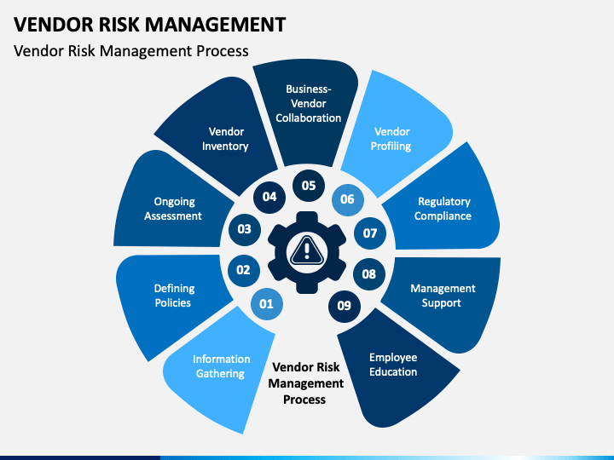
Leverandør risikostyring
Cyklus for leverandørrisikostyring
Trin 1 : Analyse – Virksomheden identificerer den iboende risiko ved forholdet og niveauet af due diligence, der skal udføres. I overensstemmelse hermed evaluerer virksomheden tredjepartens sikkerhedsposition og udfører en gap-analyse.
Notes:
Leverandørsikkerhedsrisikostyring er en løbende proces, og en proces, du vil udføre med hver leverandør, du bringer ind i din forsyningskæde. Typisk ser processen sådan ud:
Trin 1: Analyse – Virksomheden identificerer den iboende risiko ved forholdet og niveauet af due diligence, der skal udføres. I overensstemmelse hermed evaluerer virksomheden tredjepartens sikkerhedsposition og udfører en gap-analyse.

Slide 17
Leverandør risikostyring
Cyklus for leverandørrisikostyring
Trin 2 : Engagement – Virksomheden og tredjeparten samarbejder om, hvordan man udbedrer huller.
Trin 3 : Udbedring – Tredjeparten løser cyberhullerne.
Notes:
Leverandørsikkerhedsrisikostyring er en løbende proces, og en proces, du vil udføre med hver leverandør, du bringer ind i din forsyningskæde. Typisk ser processen sådan ud:
Trin 2: Engagement – Virksomheden og tredjeparten samarbejder om, hvordan man udbedrer huller.
Trin 3: Udbedring – Tredjeparten løser cyberhullerne.

Slide 18
Leverandør risikostyring
Cyklus for leverandørrisikostyring
Trin 4 : Godkendelse – Virksomheden godkender tredjeparten eller afviser den baseret på risikotolerance.
Trin 5 : Overvågning – Virksomheden fortsætter med at overvåge tredjeparten for at opdage eventuelle cyberhuller
Notes:
Leverandørsikkerhedsrisikostyring er en løbende proces, og en proces, du vil udføre med hver leverandør, du bringer ind i din forsyningskæde. Typisk ser processen sådan ud:
Trin 4: Godkendelse – Virksomheden godkender tredjeparten eller afviser den baseret på risikotolerance.
Trin 5: Overvågning – Virksomheden fortsætter med at overvåge tredjeparten for at opdage eventuelle cyberhuller.

Slide 19

Sociale netværk og leverandørsikkerhedsrisici
Sociale netværk er meget populære i dagens verden.
Normalt defineres et socialt netværk som et netværk i den lille verden, der består af et sæt individer (personer, grupper, organisationer) forbundet af personlige, arbejdsmæssige eller tillidsforhold.
Notes:
Sociale netværk er meget populære i dagens verden. Normalt defineres et socialt netværk som et netværk i den lille verden, der består af et sæt individer (personer, grupper, organisationer) forbundet af personlige, arbejdsmæssige eller tillidsforhold. Socialt netværk er da et ganske bredt og generisk begreb, som i websammenhæng kan anvendes på enhver form for virtuelt fællesskab. For eksempel kan brugere, der er registreret på en webtjeneste, såsom webmail, online-tidsskrifter eller aviser, der kræver et abonnement, betragtes som et socialt netværk. I det følgende vedtager vi definitionen, ifølge hvilken et online-fællesskabs websted kun kan betragtes som et webbaseret socialt netværk, hvis det opfylder følgende betingelser:
• Relationer er eksplicit specificeret af dets medlemmer og udledes ikke af eksisterende interaktioner (f.eks. kan en mailingliste bruges til at udlede implicitte relationer).
• Relationer lagres og administreres ved at bruge teknologier, såsom databasestyringssystemer, der tillader relationsanalyse og regulerer adgang og hentning af relationsdata.
• Medlemmer har i det mindste delvist adgang til forholdsoplysninger.

Slide 20

Sociale netværk og leverandørsikkerhedsrisici
Nøgle-begreber
Notes:
Sociale medier er et område, hvor sikkerhedsteams har stået over for en stejl indlæringskurve. Ud over at blive brugt af medarbejdere, der er forbundet til virksomhedens netværk, er platforme som LinkedIn, Facebook og Twitter blevet udnyttet af virksomheder som værktøjssæt til at udføre brand awareness, kundeservice, annoncerings- og rekrutteringsprocesser. Men hver bruger på hver platform præsenterer en social medierisiko for sikkerhedsprofessionelle at kæmpe med - og risiciene er rigelige .
Fra social engineering og ondsindede applikationer til manglende overholdelse og svindel skal organisationer forstå omfanget og konsekvenserne af sociale medier.

Slide 21

Sociale netværk og leverandørsikkerhedsrisici
Relationsbaseret adgangskontrol:
Et adgangskontrolparadigme specielt skræddersyet til sociale netværk, ifølge hvilket sociale netværksmedlemmer, der er autoriseret til at få adgang til en given ressource, er angivet i forhold til de relationer, de skal deltage i for at få adgangen.
Notes:
Sociale medier og sociale netværks- eller beskedapplikationer kan udgøre en række sikkerheds- og privatlivsrisici for både organisationer og enkeltpersoner, når de bruges på en upassende eller usikker måde.
Relationsbaseret adgangskontrol : Et adgangskontrolparadigme, der er specielt skræddersyet til sociale netværk, ifølge hvilket sociale netværksmedlemmer, der er autoriseret til at få adgang til en given ressource, er angivet i forhold til de relationer, de skal deltage i for at få adgangen.

Slide 22
Sociale netværk og leverandørsikkerhedsrisici
Socialt netværk:
Et netværk i en lille verden, der består af et sæt individer (personer, grupper, organisation) forbundet af personlige, arbejdsmæssige eller tillidsforhold. Normalt modelleret som en graf, hvor noder svarer til medlemmer af sociale netværk, hvorimod kanter angiver relationerne mellem dem.
Notes:
Socialt netværk : Et netværk i en lille verden, der består af et sæt individer (personer, grupper, organisation) forbundet af personlige, arbejdsmæssige eller tillidsforhold. Normalt modelleret som en graf, hvor noder svarer til medlemmer af sociale netværk, hvorimod kanter angiver relationerne mellem dem.

Slide 23
Sociale netværk og leverandørsikkerhedsrisici
Sociale netværk.
Kommunikation og deling af information med dem omkring os er en del af alles liv og har udviklet sig fra simple tekstbeskeder til e-mails og til det, vi nu kalder sociale medieplatforme. Hvad der ikke er særlig velkendt eller indset, er det faktum, at vores eksponering i onlinemiljøet er forbundet med en masse risici.
Notes:
Sociale netværk. Kommunikation og deling af information med dem omkring os er en del af alles liv og har udviklet sig fra simple tekstbeskeder til e-mails og til det, vi nu kalder sociale medieplatforme. Hvad der ikke er særlig velkendt eller indset, er det faktum, at vores eksponering i onlinemiljøet er forbundet med en masse risici.

Slide 24
Sociale netværk og leverandørsikkerhedsrisici
Privatlivsbevidst adgangskontrol :
I forbindelse med sociale netværk betegner det et adgangskontrolparadigme, hvor adgangskontrolkrav for sociale netværksmedlemmer håndhæves uden at afsløre private oplysninger om de forhold, de deltager i.
Web-baseret socialt netværk:
Et webbaseret system, der tillader dets registrerede medlemmer at etablere relationer med andre medlemmer og dele forskellige typer information (f.eks. personlige data, kontakter, multimedieressourcer).
Notes:
Andre nøglebegreber er
Privatlivsbevidst adgangskontrol
Web-baseret socialt netværk

Slide 25

Sociale netværk og leverandørsikkerhedsrisici
Analyse af sociale netværk:
En disciplin rettet mod at indsamle statistiske data fra analysen af social netværkstopologi.
Kantforstyrrelse:
Grafanonymiseringsteknik, der sigter mod at skjule de faktiske sociale netværksforhold ved at udføre et sæt tilfældige kantsletninger/-indsættelser i netværksgrafen.
Notes:
Andre nøglebegreber er
Privatlivsbevidst adgangskontrol
Web-baseret socialt netværk
Social netværksanalyse
Kantforstyrrelse
Socialt netværksforhold
Og mange flere - som Graph Anonymization: Teknik rettet mod at skjule private oplysninger om sociale netværksmedlemmer, når de udfører sociale netværksanalyser. Nodeanonymisering og kantforstyrrelse er de to vigtigste grafanonymiseringsteknikker, der i øjeblikket anvendes.
Også udtrykket Node Anonymization, som er en Graph-anonymiseringsteknik, der sigter mod at skjule sociale netværksmedlemmers identiteter ved at mærke de tilsvarende noder med tilfældige identifikatorer (naiv anonymisering), eller, hvis noder er forbundet med attributter, som kan bruges til at identificere tilsvarende bruger, ved at bruge teknikker baseret på k-anonymitet.

Slide 26

Sociale netværk og leverandørsikkerhedsrisici
Socialt netværksforhold:
Et forhold vedrørende to medlemmer af et socialt netværk. I WBSN'er kan der udover personlige/arbejdsforhold (f.eks. ven/kollega) også understøttes tillidsforhold, som angiver, hvor meget et medlem stoler på et andet. I grafrepræsentationen af et socialt netværk er relationer normalt betegnet med kanter, mærket med en relationstype og/eller et relationstillidsniveau.
Notes:
Socialt netværksforhold
Og mange flere - som Graph Anonymization: Teknik rettet mod at skjule private oplysninger om sociale netværksmedlemmer, når de udfører sociale netværksanalyser. Nodeanonymisering og kantforstyrrelse er de to vigtigste grafanonymiseringsteknikker, der i øjeblikket anvendes.
Også udtrykket Node Anonymization, som er en Graph-anonymiseringsteknik, der sigter mod at skjule sociale netværksmedlemmers identiteter ved at mærke de tilsvarende noder med tilfældige identifikatorer (naiv anonymisering), eller, hvis noder er forbundet med attributter, som kan bruges til at identificere tilsvarende bruger, ved at bruge teknikker baseret på k-anonymitet.

Slide 27
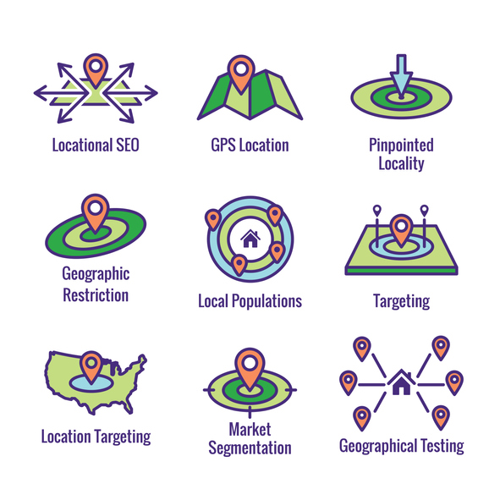
Sociale netværk og leverandørsikkerhedsrisici
Risici, 1
Geotagging
• Repræsenterer tilføjelsen af geo-identificerende data til fotos, videoer, websteder og tekstbeskeder af applikationer, der kan læse din placering eller har tilladelse til at gøre det i dine indstillinger;
• Sørg for at deaktivere geotagging-funktioner på følsomme steder for at undgå at afsløre din nøjagtige placering, hvor du arbejder, eller hvor du bor.
Notes:
Geotagging er processen med at tilføje geografiske koordinater til medier baseret på placeringen af en mobilenhed. Geotags kan anvendes på fotos, videoer, websteder, tekstbeskeder og QR-koder og kan også omfatte tidsstempler eller anden kontekstuel information.
Hvorfor er geotagging vigtigt?
Geotagging giver nyttig indsigt i forbrugeraktivitet. Ved at bruge geotags til at analysere , hvor og hvordan forbrugere interagerer med deres brands, kan organisationer levere specialiserede tilbud og beskeder. Geotags afslører også, hvor personer er, når de interagerer med et websted, eller hvor de bevæger sig i løbet af dagen med deres mobile enhed.

Slide 28
Sociale netværk og leverandørsikkerhedsrisici
Risici, 2
"Publikum"
• Det er et generelt udtryk, der refererer til, hvem der kan se og/eller kommentere dine indlæg;
• Din vennegruppe kan ændre sig til enhver tid og være i stand til at se et opslag, der indeholder oplysninger om dig. Du kan med vilje dele noget med dine "venner", men hvad de gør med opslaget er uden for din personlige kontrol.
Notes:
"Publikum" er et generelt udtryk, der refererer til, hvem der kan se og/eller kommentere dine indlæg.

Slide 29

Sociale netværk og leverandørsikkerhedsrisici
Risici, 3
Identitet
• Beskriver rækken af information, der specifikt vedrører en person;
• Man skal huske på, at der er mennesker, der bruger sociale medier som en forskningsmetode til at søge efter identitetsoplysninger, med mulige ondsindede hensigter, såsom identitetstyveri, bedrageri, underslæb eller intimidering.
Notes:
Udtrykket "identitet" er defineret som "Bestræbelsen på at genkende og forstå individuelle publikumsmedlemmer (herunder kunder, kundeemner og andre besøgende) på tværs af kanaler og enheder, således at brands kan interagere med disse individer på måder, der er relevante for, meningsfulde for, og understøtter overordnede forretningsmål." Virksomheder kan drage fordel af større kundeengagement og loyalitet ved at give kunderne en platform, der holder deres delte information sikker. Kunder får på den anden side sikkerhed for en sikker og fortrolig oplevelse.

Slide 30

Foranstaltninger - Forbedre cybersikkerheden
Adgangskode
• Det anbefales at bruge en anden adgangskode for hver online-konto;
• Det skal være mindst 10 tegn langt og indeholde store bogstaver, små bogstaver, tal og specialtegn;
• Det må ikke videregives til nogen, uanset hvor tæt eller betroet den person, vi ønsker at fortælle , er ;
Fortsættes
Notes:
Adgangskode
• Det anbefales at bruge en anden adgangskode for hver online-konto;
• Det skal være mindst 10 tegn langt og indeholde store bogstaver, små bogstaver, tal og specialtegn;
• Det må ikke videregives til nogen, uanset hvor tæt eller betroet den person, vi ønsker at fortælle, er

Slide 31
Foranstaltninger - Forbedre cybersikkerheden
Adgangskode
• Det anbefales ikke at bruge personlige oplysninger, når du opretter en adgangskode ( f.eks .: forældres navne, fødselsdato, kæledyrs navn osv.);
• Skift din adgangskode med jævne mellemrum;
• Log ud af din konto, når du bruger en enhed, der ikke er din eller bliver brugt af en anden.
Notes:
Adgangskode
• Det anbefales ikke at bruge personlige oplysninger, når du opretter en adgangskode ( f.eks .: forældres navne, fødselsdato, kæledyrs navn osv.);
• Skift din adgangskode med jævne mellemrum;
• Log ud af din konto, når du bruger en enhed, der ikke er din eller bliver brugt af en anden.

Slide 32
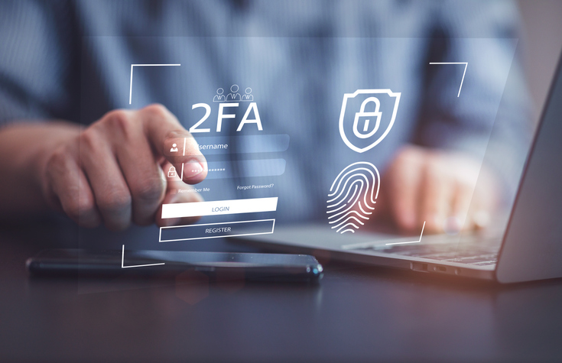
Foranstaltninger - Forbedre cybersikkerheden
Foretag dine sikkerhedsopdateringer til tiden!
• Sociale medieplatforme introducerer jævnligt nye privatlivs- og sikkerhedsindstillinger. Disse kan findes i dine kontoindstillinger, og det anbefales, at du tjekker dem regelmæssigt;
• Brug muligheden for to-faktor-godkendelse (2FA) for at sikre, at nogen ikke forsøger at hacke din konto.
Notes:
Lav dine sikkerhedsopdateringer til tiden!
• Sociale medieplatforme introducerer jævnligt nye privatlivs- og sikkerhedsindstillinger. Disse kan findes i dine kontoindstillinger, og det anbefales, at du tjekker dem regelmæssigt;
• Brug muligheden for to-faktor-godkendelse (2FA) for at sikre, at nogen ikke forsøger at hacke din konto.

Slide 33
Foranstaltninger - Forbedre cybersikkerheden
Accepter ikke venneanmodninger fra nogen!
• Accepter eller send kun venneanmodninger fra/til personer, du møder i det virkelige liv eller til offentlige personer, du er interesseret i, ved at passe på at følge deres officielle profiler;
• GLEM IKKE! Hvis du føler dig knyttet til visse konti, kan du begrænse deres adgang til dine indlæg, eller du kan blokere kontoen.
• KLIK IKKE!
Notes:
Accepter ikke venneanmodninger fra nogen!
• Accepter eller send kun venneanmodninger fra/til personer, du møder i det virkelige liv eller til offentlige personer, du er interesseret i, ved at passe på at følge deres officielle profiler;
• GLEM IKKE! Hvis du føler dig knyttet til visse konti, kan du begrænse deres adgang til dine indlæg, eller du kan blokere kontoen. Du har også mulighed for at anmelde konti eller opslag af årsager som: falsk konto, falsk navn, opslag med upassende indhold, tilskyndelse til vold, falske oplysninger mv.
• KLIK IKKE!
• Mange angribere bruger social engineering til at vinde en persons tillid for senere at få adgang til information;
• Åbn ikke links og vedhæftede filer fra sociale medier, hvis du ikke er 100 % sikker på kilden (f.eks. er websteder, der tilbyder præmier, ofte beregnet til at stjæle information);
• Hvis en ven fra chatten ser ud til at opføre sig anderledes (stiller mange spørgsmål, bliver meget nysgerrig på sit personlige liv, beder om penge), er der en mulighed for, at hans konto er blevet hacket, og en angriber bruger den til ondsindet formål.

Slide 34

Foranstaltninger - Forbedre cybersikkerheden
Tænk dig om to gange før du poster!
• Sociale medier tilbyder lige så meget en mulighed for at skabe et positivt online omdømme som et negativt, og selvom vi "sletter" et opslag, kan det ikke permanent slettes, når det først er blevet vist online;
• Afslør ikke for mange personlige detaljer på sociale medier! "Om mig"-felter er valgfrie.
Notes:
Tænk dig om to gange før du poster!
• Sociale medier tilbyder lige så meget en mulighed for at skabe et positivt online omdømme som et negativt, og selvom vi "sletter" et opslag, kan det ikke permanent slettes, når det først er blevet vist online;
• Afslør ikke for mange personlige detaljer på sociale medier! "Om mig"-felter er valgfrie.

Slide 35

Foranstaltninger - Forbedre cybersikkerheden
• Grænsen mellem det professionelle og det personlige liv i onlinemiljøet
• Fortæl ikke oplysninger om din arbejdsgiver online
• Post ikke arbejdsbilleder eller negative beskeder, der stiller arbejdsgiveren i et dårligt lys.
• Tænk dig om, før du poster, og far ikke dit job på spil.
Notes:
Igen, tænk dig om to gange før du poster!
• Grænsen mellem det professionelle og det personlige liv i onlinemiljøet
• Fortæl ikke oplysninger om din arbejdsgiver online
• Post ikke arbejdsbilleder eller negative beskeder, der stiller arbejdsgiveren i et dårligt lys.
• Tænk dig om, før du poster, og far ikke dit job på spil.

Slide 36
Foranstaltninger - Forbedre cybersikkerheden
Luk gamle konti!
• Hvis du har gamle konti på sociale medieplatforme, som du ikke længere bruger, eller endda gamle konti på samme platform, så prøv at lukke dem. På denne måde opretter du så få links som muligt, hvor nuværende konti er mere beskyttet mod mulige angribere;
• Ældre konti eller platforme er muligvis ikke så sikre som i dag.
Notes:
Luk gamle konti!
• Hvis du har gamle konti på sociale medieplatforme, som du ikke længere bruger, eller endda gamle konti på samme platform, så prøv at lukke dem. På denne måde opretter du så få links som muligt, hvor nuværende konti er mere beskyttet mod mulige angribere;
• Ældre konti eller platforme er muligvis ikke så sikre som i dag.

Slide 37
Foranstaltninger - Forbedre cybersikkerheden
Sociale medier udgør store risici
•Sociale netværk udgør høje sikkerheds- og privatlivsrisici på grund af deres centraliserede arkitektur, deres enorme lager af personligt identificerbare oplysninger, som enhver hacker ville elske at have, og befolkningens generelle uvidenhed om, hvordan man korrekt bruger sociale medier. privatlivsindstillinger for at forbedre deres onlinesikkerhed.
Notes:
Sociale medier udgør store risici
• Sociale netværk udgør høje sikkerheds- og privatlivsrisici på grund af deres centraliserede arkitektur, deres enorme lager af personligt identificerbare oplysninger, som enhver hacker ville elske at have, og befolkningens generelle uvidenhed om, hvordan man korrekt bruger sociale medier. privatlivsindstillinger for at forbedre deres onlinesikkerhed.

Slide 38
Foranstaltninger - Forbedre cybersikkerheden
Sociale medier udgør store risici
• En anden meget høj risiko, især blandt teenagere, er tillid til andre mennesker og den type personlige oplysninger, der afsløres online.
• Dette kan bekæmpes ved hjælp af teknologiske midler og håndhævelse af sikkerhedspolitikker.
Notes:
Sociale medier udgør store risici
• Sociale netværk udgør høje sikkerheds- og privatlivsrisici på grund af deres centraliserede arkitektur, deres enorme lager af personligt identificerbare oplysninger, som enhver hacker ville elske at have, og befolkningens generelle uvidenhed om, hvordan man korrekt bruger sociale medier. privatlivsindstillinger for at forbedre deres onlinesikkerhed.
• En anden meget høj risiko, især blandt teenagere, er tillid til andre mennesker og den type personlige oplysninger, der afsløres online.
• Dette kan bekæmpes ved hjælp af teknologiske midler og håndhævelse af sikkerhedspolitikker.
• Vi bør betragte information, der overføres via sociale medier, for at være usikker og derfor ikke overføre følsomme oplysninger via sociale medier, således at det primære ansvar for at forblive sikker påhviler BRUGEREN

Slide 39
Foranstaltninger - Forbedre cybersikkerheden
Sociale medier udgør store risici
• Vi bør betragte information, der overføres via sociale medier, for at være usikker og derfor ikke overføre følsomme oplysninger via sociale medier, således at det primære ansvar for at forblive sikker påhviler BRUGEREN
Notes:
Sociale medier udgør store risici
• En anden meget høj risiko, især blandt teenagere, er tillid til andre mennesker og den type personlige oplysninger, der afsløres online.
• Dette kan bekæmpes ved hjælp af teknologiske midler og håndhævelse af sikkerhedspolitikker.
• Vi bør betragte information, der overføres via sociale medier, for at være usikker og derfor ikke overføre følsomme oplysninger via sociale medier, således at det primære ansvar for at forblive sikker påhviler BRUGEREN

Slide 40
Foranstaltninger - Forbedre cybersikkerheden
Dårlige sociale medievaner
• Sociale netværk er meget brugte platforme af brugere i dag. Vi har en bred vifte af muligheder.
• Nogle er mere gearet til at uploade billeder eller videoer, andre mod vores mening og i andre tilfælde blot at holde kontakten med venner og familie. Under alle omstændigheder har vi at gøre med platforme, der har mange brugere rundt om i verden.
Notes:
Dårlige sociale medievaner
• Sociale netværk er meget brugte platforme af brugere i dag. Vi har en bred vifte af muligheder.
• Nogle er mere gearet til at uploade billeder eller videoer, andre mod vores mening og i andre tilfælde blot at holde kontakten med venner og familie. Under alle omstændigheder har vi at gøre med platforme, der har mange brugere rundt om i verden.
• Dette får også hackere til at sætte sig ind her. Vi vil tale om disse vaner, som bør ændres i sociale netværk, hvis vi ønsker at bevare vores privatliv og sikkerhed.
• Der er mange typer platforme, som vi kan finde på netværket, som giver os mulighed for at sende beskeder til venner eller familie, kommentere billeder, videoer ...
• Dette gør dem til et meget populært miljø for både private brugere og virksomheder.
• Dette medfører dog også, at du har en vis risiko for vores sikkerhed og privatliv. Hackere kan se her for at udføre deres angreb. De kan især drage fordel af dårlige brugervaner, når de bruger disse platforme.

Slide 41

Foranstaltninger - Forbedre cybersikkerheden
Vaner, der skal ændres
• Privatliv og sikkerhed er meget vigtige faktorer for brugerne.
• De er dog ikke altid til stede.
• Vi kan blive ofre for mange typer angreb, der kompromitterer disse to faktorer.
• Vi kan også lave fejl, når vi bruger sociale medier, og det påvirker os.
Notes:
Vaner, der skal ændres
• Privatliv og sikkerhed er meget vigtige faktorer for brugerne.
• De er dog ikke altid til stede.
• Vi kan blive ofre for mange typer angreb, der kompromitterer disse to faktorer.
• Vi kan også lave fejl, når vi bruger sociale medier, og det påvirker os.

Slide 42
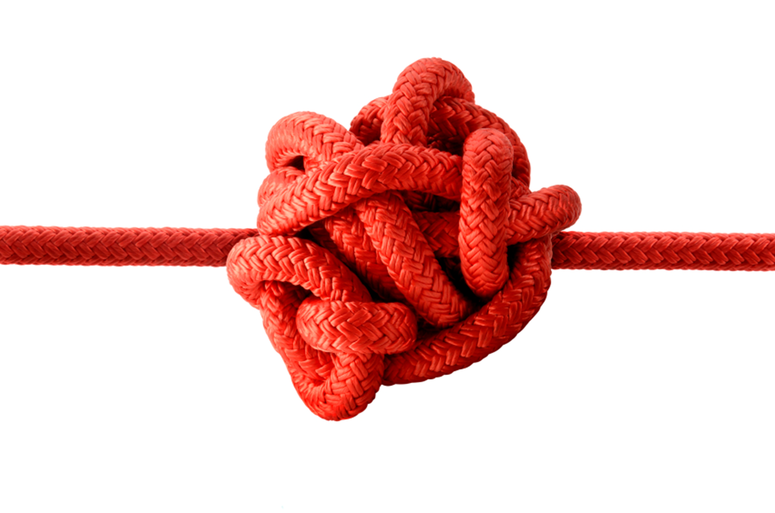
Foranstaltninger - Forbedre cybersikkerheden
Tilføj enhver form for kontakt
• En meget almindelig fejl i sociale netværk er at tilføje enhver form for kontakt. Dette kan ske på platforme som Facebook.
• Det er muligt, at det, vi tilføjer, er en bot snarere end en rigtig bruger.
• Du skal vide, hvordan du adskiller dem og undgå at tilføje nogen form for kontakt, som din invitation modtager.
Notes:
Tilføj enhver form for kontakt
• En meget almindelig fejl i sociale netværk er at tilføje enhver form for kontakt. Dette kan ske på platforme som Facebook.
• Det er muligt, at det, vi tilføjer, er en bot snarere end en rigtig bruger.
• Du skal vide, hvordan du adskiller dem og undgå at tilføje nogen form for kontakt, som din invitation modtager.

Slide 43
Foranstaltninger - Forbedre cybersikkerheden
Tilføj enhver type kontakt (2)
• Nogle gange er bots udelukkende designet til at indsamle brugerdata. Dette kan kompromittere vores privatliv. Vi skal have et rigtigt filter på de kontakter, vi tilføjer.
• Det er vigtigt, at vi har mennesker blandt vores venner, som ikke er et problem for vores sikkerhed og privatliv.
Notes:
• Nogle gange er bots udelukkende designet til at indsamle brugerdata. Dette kan kompromittere vores privatliv. Vi skal have et rigtigt filter på de kontakter, vi tilføjer.
• Det er vigtigt, at vi har mennesker blandt vores venner, som ikke er et problem for vores sikkerhed og privatliv.

Slide 44
Foranstaltninger - Forbedre cybersikkerheden
Forbind ikke med sociale netværk hvor som helst
• Du logger ofte ind via sociale netværk på ethvert websted. Dette er meget behageligt, men ikke det bedste for privatlivets fred.
• Sikkert ved mange lejligheder finder vi muligheden for at registrere os på en side eller oprette forbindelse til en platform via Facebook eller Twitter. Vi undgår at registrere os på den side og udfylde en lang formular.
Problemet er, at vi leverer personlige data til denne hjemmeside via Facebook. Disse data/oplysninger, vi deler, kan bruges af tredjeparter til reklameformål.
Notes:
Forbind ikke med sociale netværk hvor som helst
• Du logger ofte ind via sociale netværk på ethvert websted. Dette er meget behageligt, men ikke det bedste for privatlivets fred.
• Sikkert ved mange lejligheder finder vi muligheden for at registrere os på en side eller oprette forbindelse til en platform via Facebook eller Twitter. Vi undgår at registrere os på den side og udfylde en lang formular. Problemet er, at vi leverer personlige data til denne hjemmeside via Facebook. Disse data/oplysninger, vi deler, kan bruges af tredjeparter til reklameformål.

Slide 45

Foranstaltninger - Forbedre cybersikkerheden
Giv ikke flere oplysninger end nødvendigt
• Det er absolut en af de værste vaner, som mange brugere har. De indtaster en masse personlige data, oplysninger, der egentlig ikke er nødvendige, i sociale netværk.
• For eksempel data som vores telefonnummer, e-mailadresse, oplysninger om, hvor vi bor ... Alt dette påvirker vores annoncering og kan bruges til dårlige formål.
Notes:
Giv ikke flere oplysninger end nødvendigt
• Det er absolut en af de værste vaner, som mange brugere har. De indtaster en masse personlige data, oplysninger, der egentlig ikke er nødvendige, i sociale netværk.
• For eksempel data som vores telefonnummer, e-mailadresse, oplysninger om, hvor vi bor ... Alt dette påvirker vores annoncering og kan bruges til dårlige formål.
• Giv ikke flere oplysninger, end det virkelig er nødvendigt. På denne måde vil vi forbedre vores privatliv i netværket, og vi kan endda undgå visse sikkerhedsproblemer.
Psykologisk disciplin
• Det er nødvendigt at forstå konceptet og forstå både angriberens og offerets tanker og adfærd.
• Metoderne er vigtige for social engineering, fordi de bruges til at omgå beskyttelser, der kan være på plads, såsom firewalls og systemer, der bruges til at identificere ubudne gæster.
• Det hjælper med at forstå medarbejdernes handlinger, der er en af hovedårsagerne til databrud.

Slide 46
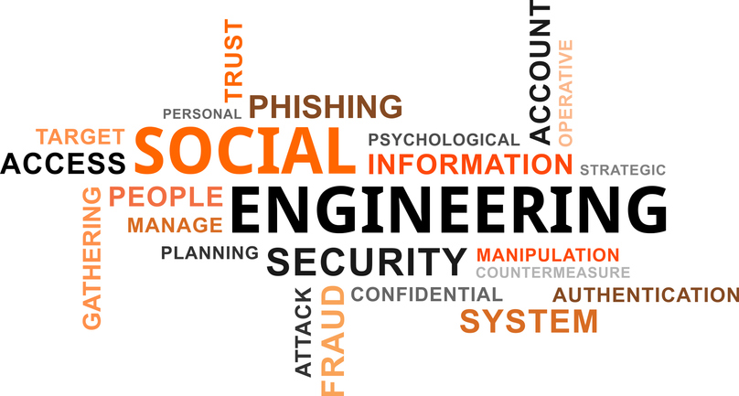
Foranstaltninger - Forbedre cybersikkerheden
Social engineering fra et tværfagligt perspektiv
På grund af den teknik, som hackere bruger, er det nødvendigt at nærme sig et tværfagligt perspektiv som informationsteknologi, psykologi, forretning og etik.
Notes:
Vi beskytter ikke vores privatliv
• En sidste fejl er ikke korrekt beskyttelse af privatlivets fred. For eksempel lader vi vores profiler stå åbne, så alle kan komme ind.
• Vi giver oplysninger til enhver, der måtte indsamle dem, for at oprette en profil til os og endda sende målrettet annoncering eller udføre forskellige angreb, der påvirker vores sikkerhed.
Social engineering fra et tværfagligt perspektiv
På grund af den teknik, som hackere bruger, er det nødvendigt at nærme sig et tværfagligt perspektiv som informationsteknologi, psykologi, forretning og etik.

Slide 47
Foranstaltninger - Forbedre cybersikkerheden
Disciplinen informationsteknologi
• Social engineering bør diskuteres i sammenhæng med nuværende informationssystemer og deres forsvar, der anvendes som en form for risikoreduktion.
• Multifaktorautentificering er en almindelig og ofte effektiv måde for organisationer at bekræfte, at den person, der får adgang til systemer, faktisk skal have den adgang
• En yderligere faktor kunne være brugen af et virtuelt privat netværk (VPN), dvs. autentificering for yderligere at validere brugeren.
Notes:
Disciplinen informationsteknologi
• Social engineering bør diskuteres i sammenhæng med nuværende informationssystemer og deres forsvar, der anvendes som en form for risikoreduktion.
• Multifaktorautentificering er en almindelig og ofte effektiv måde for organisationer at bekræfte, at den person, der får adgang til systemer, faktisk skal have den adgang
• En yderligere faktor kunne være brugen af et virtuelt privat netværk (VPN), dvs. autentificering for yderligere at validere brugeren.

Slide 48
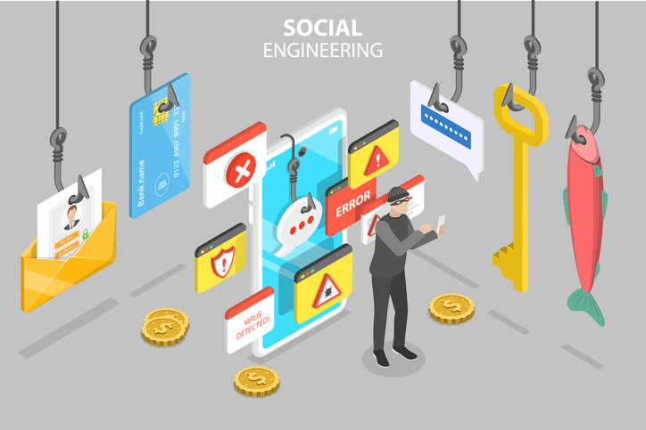
Foranstaltninger - Forbedre cybersikkerheden
Forretningsperspektiv
• det er vigtigt, fordi social engineering kan påvirke mange typer virksomheder og have betydning for, hvordan organisationer er struktureret og ledet.
• det hjælper med at bestemme de faktorer, der påvirker social engineering-angreb og er fordelagtigt, hvis det betragtes mere specifikt i forhold til følgende forretningsområder: uddannelse og udvikling, dokumenterede politikker, interne revisionsprocedurer, budgetter og organisationskultur.
• kan opdage mangler i ethvert af de områder, der kan bidrage til angreb.
Notes:
Forretningsperspektiv
• det er vigtigt, fordi social engineering kan påvirke mange typer virksomheder og have betydning for, hvordan organisationer er struktureret og ledet.
• det hjælper med at bestemme de faktorer, der påvirker social engineering-angreb og er fordelagtigt, hvis det betragtes mere specifikt i forhold til følgende forretningsområder: uddannelse og udvikling, dokumenterede politikker, interne revisionsprocedurer, budgetter og organisationskultur.
• kan opdage mangler i ethvert af de områder, der kan bidrage til angreb.

Slide 49
Foranstaltninger - Forbedre cybersikkerheden
Etisk perspektiv
• det er vigtigt i forbindelse med social engineering og relateret forskning, fordi ideen om at manipulere et andet menneske bryder med mange etiske principper.
• hjælper, i tilfælde af en social ingeniørbegivenhed, med at behandle ofrene.
Notes:
Etisk perspektiv
• det er vigtigt i forbindelse med social engineering og relateret forskning, fordi ideen om at manipulere et andet menneske bryder med mange etiske principper.
• hjælper, i tilfælde af en social ingeniørbegivenhed, med at behandle ofrene.
Det er vigtigt at overveje :
• hver disciplin giver information om, hvordan man forstår og fortolker emnet, beskytter mod forskellige typer angreb og forstår virkningen af social engineering fra både et menneskeligt og organisatorisk perspektiv.
• at hver disciplins fortolkning af emnet kun er nyttig, når den ses i sammenhæng med de andre discipliner.

Slide 50
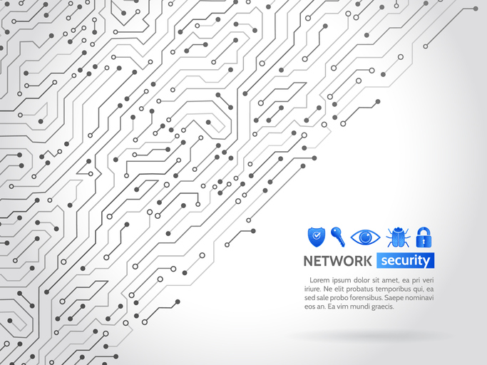
Sikkerhedsteknikker
• Udstyrsopgørelse
• Opgørelse af applikationer og operativsystemer
• Trådløs udstyrskontrol
• Netværkssikkerhedsdesign
• Begrænsning og styring af netværksporte, kommunikationsprotokoller og tjenester
Notes:
Sikkerhedsteknikker
• Udstyrsopgørelse
• Opgørelse af applikationer og operativsystemer
• Trådløs udstyrskontrol
• Netværkssikkerhedsdesign
• Begrænsning og styring af netværksporte, kommunikationsprotokoller og tjenester

Slide 51
Sikkerhedsteknikker
• Beskyttelse af perimeterområder
• Fysisk adgang til lokationer
• Kontrolleret brug af administrative rettigheder
• Overvågning og kontrol af brugerkonti
• Færdighedsvurdering og sikkerhedstræning
Notes:
• Beskyttelse af perimeterområder
• Fysisk adgang til lokationer
• Kontrolleret brug af administrative rettigheder
• Overvågning og kontrol af brugerkonti
• Færdighedsvurdering og sikkerhedstræning

Slide 52
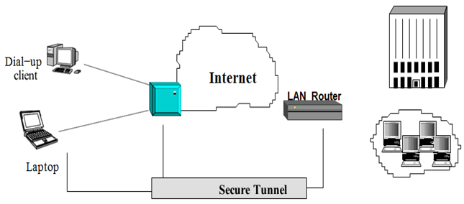
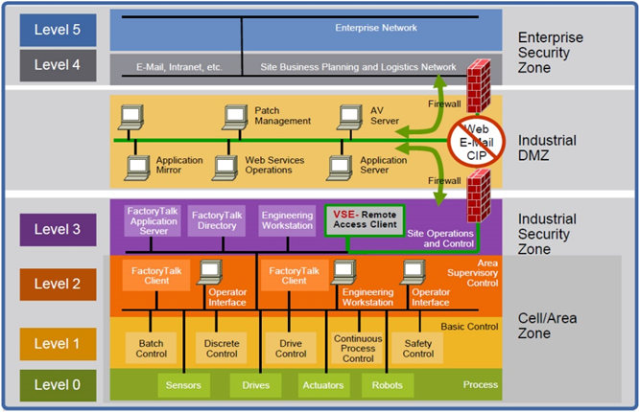
VPN
VPN (Virtual Private Network)
Et virtuelt privat netværk er en sikker forbindelse over et usikkert netværk såsom internettet. Virtuel betyder eksistensen af et unikt netværk, en gruppe af geografisk fordelte computere, der kommunikerer og kan administreres som et enkelt netværk.
Privat betyder et virtuelt netværk med adgangskontrol.
VPN til fjernadgang
At skabe en sikker industriel infrastruktur
Notes:
VPN (Virtual Private Network)
Et virtuelt privat netværk er en sikker forbindelse over et usikkert netværk såsom internettet. Virtuelt betyder eksistensen af et unikt netværk, uanset topologi, det vil sige en gruppe af geografisk distribuerede computere, der kommunikerer og kan administreres som et enkelt netværk.
Privat betyder et virtuelt netværk med adgangskontrol. som giver fortrolighed, integriteten af beskeder og autentificerer mellem brugerne og de computere, der deltager i kommunikationen.
Defence -in-Depth (DiD) understøtter denne tilgang. Baseret på ideen om, at et enkelt beskyttelsespunkt kan og sandsynligvis vil blive besejret, etablerer DiD-sikkerhed flere lag af beskyttelse gennem en kombination af fysiske, elektroniske og proceduremæssige sikkerhedsforanstaltninger.
• En bank bruger flere sikkerhedsforanstaltninger – såsom videokameraer, en vagt og en boks – dette hjælper med at sikre, at trusler møder mere end én forsvarslinje .
• En dybdegående sikkerhedstilgang omfatter seks hovedkomponenter:
1. Politikker og procedurer
2. Fysisk
3. Netværk
4. Computer
5. Ansøgning
6. Enheden

Slide 53
Spørgsmål:
Spørgsmål Diskussionsforum skal besvares med en kort forklaring. Svarene vil blive drøftet med mentoren under mentorsessionerne
1. Hvilke risici er der ved sociale netværk
2. Foranstaltninger til at have sikkerhed og privatliv i sociale netværk
3. Hvilke er de vigtigste sikkerhedsteknikker i sociale netværk
Selvevalueringsspørgsmål. Efter besvarelsen kan eleven se resultaterne og sammenligne dem med disse gemt på platformen
• Risici i sociale netværk
• Sikkerhed og privatliv i sociale netværk
• Sikkerhedsteknikker

Slide 54
Tak for din opmærksomhed
Notes:
Tak for din opmærksomhed

